Slide 1
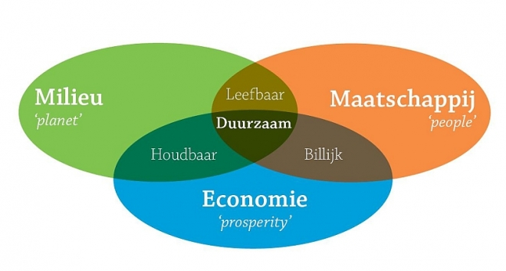
Duurzaam ondernemen
Voorraadbeheer

Slide 2
Vorige les opgegeven een bedrijfsbezoek Hoe staat het ermee?

Slide 3

Duurzaamheid
Wat is duurzaamheid?
Waarom is dit belangrijk?

Slide 4
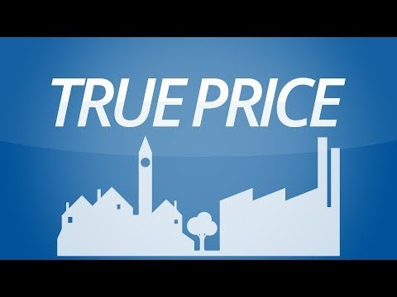

Slide 5
Duurzaam inkopen
→ Bedrijf kan een stap zetten door duurzame producten in te kopen
Bij inkoopbeslissingen normaal kijk je naar:
Product zelf
Prijs van het product
Levertijd van het product
Bij duurzaam inkopen kijk je ook nog naar:
Sociale aspecten te maken met het product
Milieuaspecten te maken met het product
Het is belangrijk dat je de keten kent
De arbeidsomstandigheden waar de producten vandaan komen
Due diligence, de invloed van jouw activiteiten op milieu, corruptie, risico’s

Slide 6
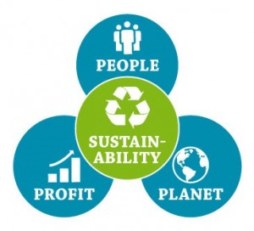
Op welke manieren kan een bedrijf duurzaam gaan ondernemen?
Schrijf dit eens op!
Je mag overleggen met elkaar

Slide 7
Duurzaam ondernemen
Logistiek
Inkoop
Productie
Personeel
Huisvesting
Link naar ondernemersplein over verantwoord ondernemen
Link naar duurzaam inkopen ondernemersplein

Slide 8

Duurzaam inkopen
Door je grondstoffen of producten met het oog voor mens en milieu draag je bij aan eerlijke handel.
Maar hoe weet je nu of iets duurzaam is geproduceerd?
Nog geen wereldwijd keurmerk dus zelf zoeken en achterhalen.
Hoe zorg je ervoor dat jouw “footprint” zo laag mogelijk blijft?

Slide 9
Hoe van start gaan om duurzamer te ondernemen?
Inkoopplanning erbij pakken
Welke producenten worden er allemaal ingekocht en bij wie?
Welke producten kunnen vervangen worden door duurzame alternatieve producten?
Zorg dat inkopers in je bedrijf het nut inzien van duurzaamheid binnen het bedrijf
Kies de juiste leveranciers of ga met de huidige leveranciers in gesprek

Slide 10
Werk onderstaande opdrachten uit
Wat doet het MVO?
Wat zijn de OESO-richtlijnen?
Moet een bedrijf zich aan de OESO-richtlijnen houden?
Zoek eens op en beantwoord onderstaande vragen:
Zoek op internet naar een biologisch/duurzaam product binnen de diersector
Wat maakt dit product geschikt voor duurzaam ondernemen?
Heeft dit product bepaalde keurmerken?
Zou jij dit product aanbevelen/gebruiken, waarom wel/niet?
Wat vindt jij van de hoeveelheid duurzame producten op de markt voor dieren?

Slide 11

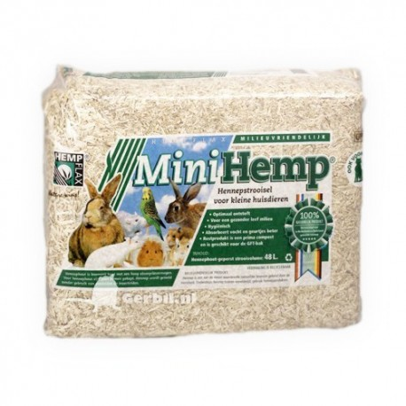


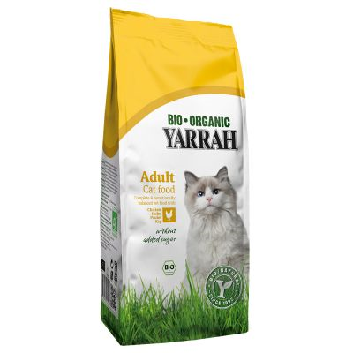
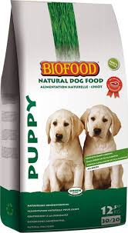

Biologische producten
De Nederlandse Voedingsindustrie Gezelschapsdieren (NVG) is de branchevereniging van petfoodfabrikanten- en importeurs in Nederland. Duurzaamheid is één van de vele missies van NVG.
Duurzaamheid steeds belangrijker
Maar consument wil hoog % vlees, daarom veel discussie

Slide 12
Volgende week in de les Voorraadbeheer: =>Werken en inleveren van het verslag
Verder werken jullie de wikiwijsboekjes door en maken de toetsen van de module “Winkelwerkzaamheden”:
Maken van een inkoopplanning + toets
Controleren en verwerken binnenkomende goederen + toets
Beheren voorraad + toets
Daarna krijgen jullie nog enkele berekeningen te verwerken.

